Slide 1



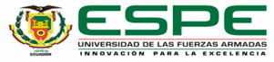
DEPARTAMENTO DE CIENCIAS ECONÓMICAS,
ADMINISTRATIVAS Y DE COMERCIO
CARRERA DE INGENIERÍA EN MERCADOTECNIA
Titulación previo a la obtención del Título de Ingeniero en Mercadotecnia
Tema: “Diseño de la estrategia de branding que permita posicionar al departamento de Ciencias Económicas, Administrativas y de Comercio de la Universidad de las Fuerzas Armadas ESPE”
AUTOR: JOSÉ A. SAN MARTÍN S.
DIRECTOR: ING. HORFAYT ALVEAR
Sangolquí, Febrero 2017

Slide 2

“La educación es el arma más poderosa que puedes usar para cambiar el mundo”
NELSON MANDELA

Slide 3

CAPÍTULO I: INTRODUCCIÓN
CAPÍTULO II: MARCO TEÓRICO
CAPÍTULO III: ANÁLISIS DEL POSICIONAMIENTO ACTUAL
CAPÍTULO IV: MARKETING MIX
CAPÍTULO V: CONCLUSIONES Y RECOMENDACIONES
CONTENIDO:

Slide 4
INTRODUCCIÓN

Slide 5

JUSTIFICACIÓN:
En los últimos años la Universidad de las Fuerzas Armadas ESPE ha tenido ciertos cambios importantes, que han sugerido modificaciones en algunos aspectos, tanto institucionales como académicos.
La imagen es uno de los factores más importantes e influyentes en el posicionamiento de la marca CEAC.
Es necesario la complementación de estrategias en el departamento como en la universidad.

Slide 6

OBJETIVOS:
Objetivo General
Diseñar estrategias que permitan posicionar al departamento de Ciencias Económicas, Administrativas y de Comercio en la Universidad de las Fuerzas Armadas ESPE en sus diferentes públicos objetivos.
Objetivos Específicos
Investigar teorías y temas planteados en el marco teórico como aporte preliminar del proyecto.
Aplicar los procesos metodológicos a usar en este estudio.
Desarrollar las estrategias para un adecuado posicionamiento, con un diseño funcional.
Socializar el manual de marca para el departamento CEAC.

Slide 7
HIPÓTESIS:
Hipótesis general
Del total de las audiencias de estudio, apenas un 35% conoce y prefiere las carreras de la marca CEAC de la Universidad de las Fuerzas Armadas ESPE.

Slide 8
Investigación descriptiva, utiliza el método de análisis, señala las características de un objeto y sus propiedades. En esta fase de investigación se aplicaron encuestas.
Muestreo estratificado, se divide a toda la población en diferentes subgrupos o estratos. Luego, se selecciona aleatoriamente a los sujetos finales de los diferentes estratos en forma proporcional.
Investigación exploratoria, se realiza con el propósito de destacar los aspectos fundamentales de la problemática definida. En esta fase se aplicaron Grupos Focales.
METODOLOGÍA:

Slide 9
ANÁLISIS DEL POSICIONAMIENTO ACTUAL

Slide 10
AUDIENCIAS DE ESTUDIO:
Estudiantes actuales de carreras administrativas
Estudiantes actuales de tercero de bachillerato
Profesionales graduados de carreras administrativas
Organizaciones públicas y privadas

Slide 11
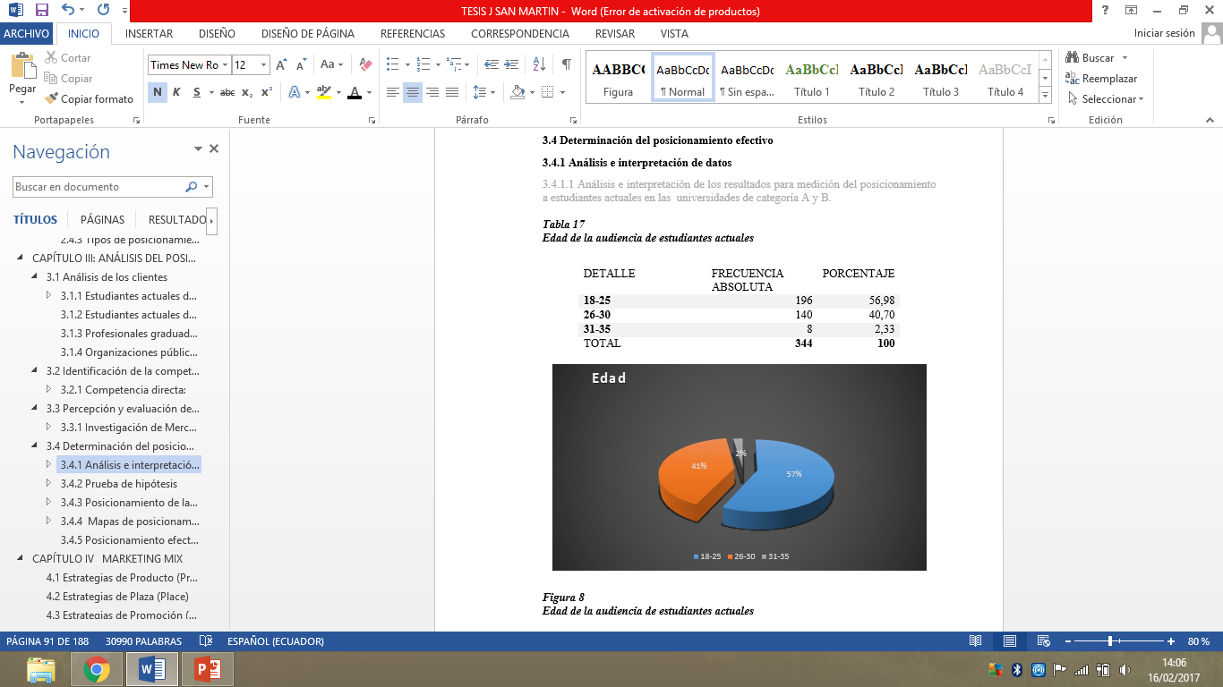
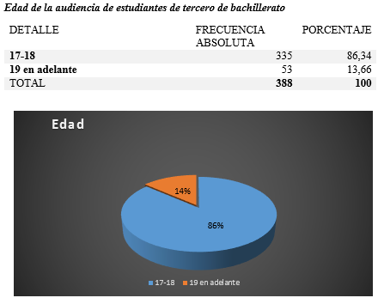

Slide 12
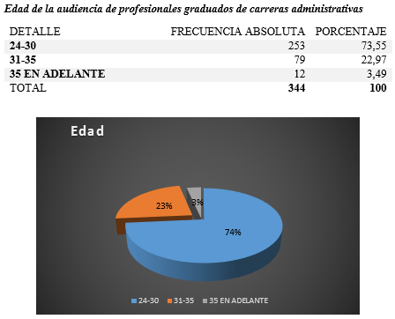
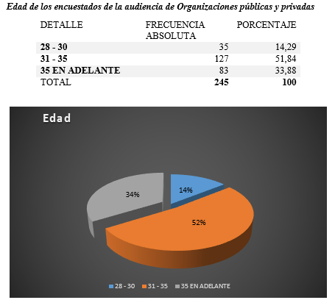

Slide 13
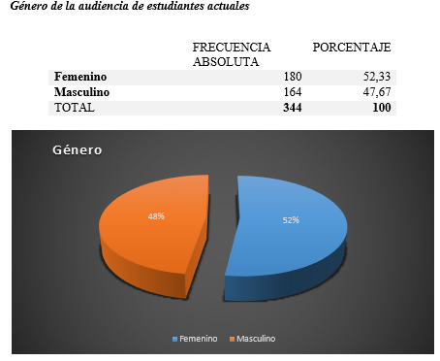
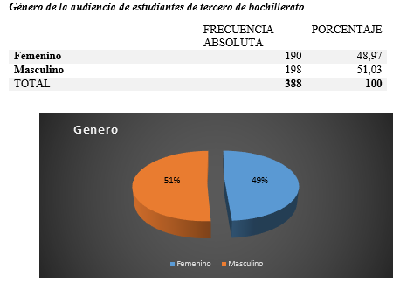

Slide 14
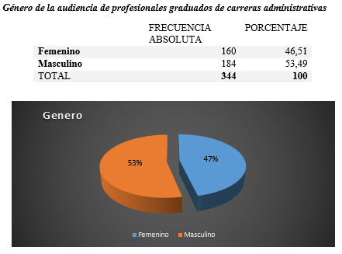
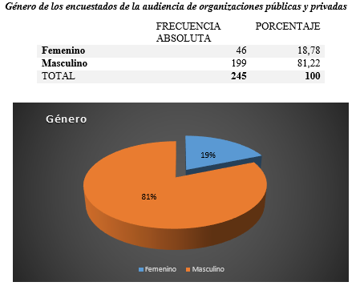

Slide 15
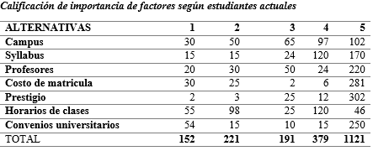
En un rango del 1 al 5, califique la importancia de cada uno de los siguientes factores, siendo 5=Muy importante; 4= Importante, 3=Medianamente importante, 2=Poco importante, 1=No es importante.

Slide 16
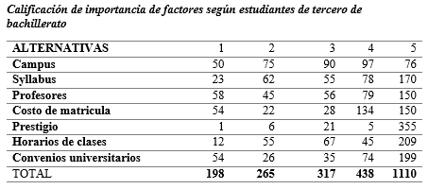
En un rango del 1 al 5, califique la importancia de cada uno de los siguientes factores, siendo 5=Muy importante; 4= Importante, 3=Medianamente importante, 2=Poco importante, 1=No es importante.

Slide 17
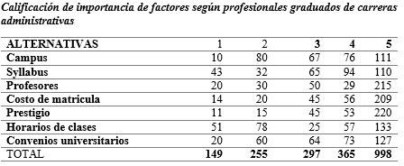
En un rango del 1 al 5, califique la importancia de cada uno de los siguientes factores, siendo 5=Muy importante; 4= Importante, 3=Medianamente importante, 2=Poco importante, 1=No es importante.

Slide 18
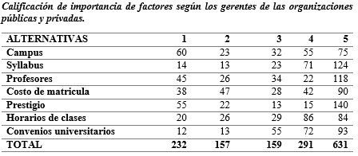
En un rango del 1 al 5, califique la importancia de cada uno de los siguientes factores, siendo 5=Muy importante; 4= Importante, 3=Medianamente importante, 2=Poco importante, 1=No es importante.

Slide 19
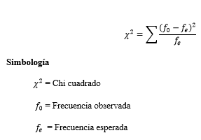
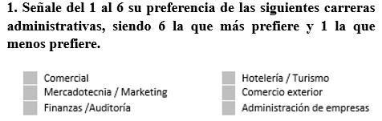
CHI CUADRADO:
 | E. actuales |  | Bachilleres |  | Egresados |  | Org. Púb. Y Priv.
 | P1 |  | P1 |  | P1 |  | P1
Comercial | 45 | 53,64420893 | 61 | 60,50567752 | 54 | 53,6442089 | 46 | 38,2059046 | 206 | 0,15594247
Mercadotecnia/Marketing | 55 | 55,4670704 | 55 | 62,56169569 | 59 | 55,4670704 | 44 | 39,5041635 | 213 | 0,16124148
Finanzas/ Auditoría | 55 | 48,17562453 | 43 | 54,33762301 | 50 | 48,1756245 | 37 | 34,3111279 | 185 | 0,14004542
Hotelería/Turismo | 44 | 40,62376987 | 48 | 45,81983346 | 36 | 40,6237699 | 28 | 28,9326268 | 156 | 0,11809235
Comercio exterior | 44 | 46,35276306 | 49 | 52,28160484 | 47 | 46,3527631 | 38 | 33,012869 | 178 | 0,1347464
Administración de empresas | 101 | 99,73656321 | 132 | 112,4935655 | 98 | 99,7365632 | 52 | 71,0333081 | 383 | 0,28993187
 | 344 |  | 388 |  | 344 |  | 245 |  | 1321

Slide 20
 | fo | fe | fo-fe | (fo-fe)^2 | ((fo-fe)^2)/fe
Comercial | 45 | 53,6442089 | -8,6442089 | 74,7223480 | 1,392924783
Mercadotecnia / Marketing | 55 | 55,4670704 | -0,4670704 | 0,21815476 | 0,00393305
Finanzas / Auditoría | 55 | 48,1756245 | 6,82437547 | 46,5721006 | 0,966715036
Hotelería / Turismo | 44 | 40,6237698 | 3,37623012 | 11,3989298 | 0,28059754
Comercio exterior | 44 | 46,3527630 | -2,3527630 | 5,53549400 | 0,119421015
Administración de empresas | 101 | 99,7365632 | 1,26343679 | 1,59627252 | 0,016004888
 |  |  |  |  | 2,779596311
 | fo | fe | fo-fe | (fo-fe)^2 | ((fo-fe)^2)/fe
Comercial | 61 | 60,5056775 | 0,494322483 | 0,24435471 | 0,00403854
Mercadotecnia / Marketing | 55 | 62,5616956 | -7,561695685 | 57,1792416 | 0,91396566
Finanzas / Auditoría | 43 | 54,3376230 | -11,33762301 | 128,541695 | 2,36561131
Hotelería / Turismo | 48 | 45,8198334 | 2,18016654 | 4,75312614 | 0,10373512
Comercio exterior | 49 | 52,2816048 | -3,281604845 | 10,7689303 | 0,20597933
Administración de empresas | 132 | 112,493565 | 19,50643452 | 380,500987 | 3,38242446
 |  |  |  |  | 6,97575443
 | fo | fe | fo-fe | (fo-fe)^2 | ((fo-fe)^2)/fe
Comercial | 54 | 53,6442089 | 0,355791067 | 0,12658728 | 0,002359757
Mercadotecnia / Marketing | 59 | 55,4670704 | 3,532929599 | 12,4815915 | 0,225027056
Finanzas / Auditoría | 50 | 48,1756245 | 1,824375473 | 3,32834586 | 0,069087758
Hotelería / Turismo | 36 | 40,6237698 | -4,62376987 | 21,3792478 | 0,526274344
Comercio exterior | 47 | 46,3527630 | 0,647236942 | 0,41891565 | 0,009037555
Administración de empresas | 98 | 99,7365632 | -1,73656321 | 3,01565178 | 0,030236171
 |  |  |  |  | 0,86202264

Slide 21
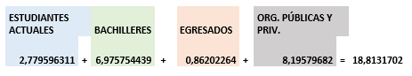
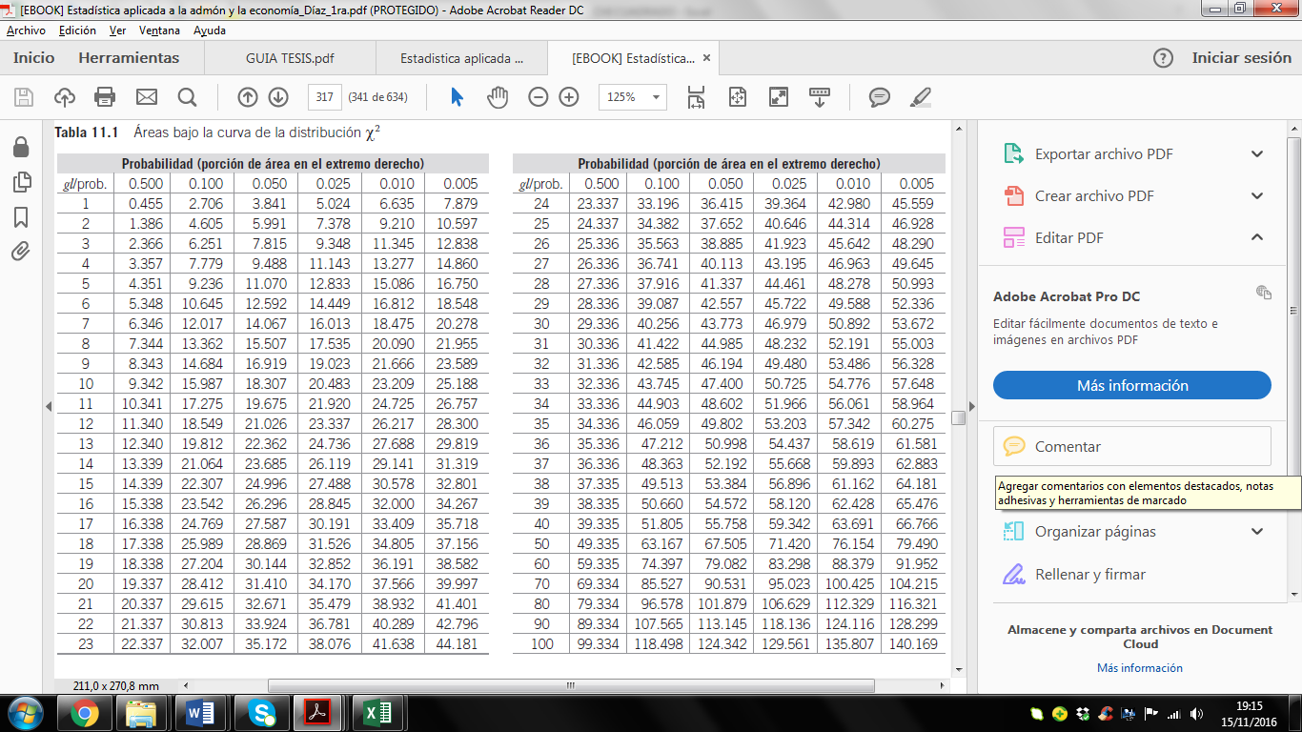
 | fo | fe | fo-fe | (fo-fe)^2 | ((fo-fe)^2)/fe
Comercial | 46 | 38,2059046 | 7,794095382 | 60,7479228 | 1,59001399
Mercadotecnia / Marketing | 44 | 39,5041635 | 4,495836488 | 20,2125457 | 0,51165608
Finanzas / Auditoría | 37 | 34,3111279 | 2,688872067 | 7,23003299 | 0,21071977
Hotelería / Turismo | 28 | 28,9326268 | -0,932626798 | 0,86979274 | 0,03006269
Comercio exterior | 38 | 33,0128690 | 4,987130961 | 24,8714752 | 0,75338726
Administración de empresas | 52 | 71,0333081 | -19,0333081 | 362,266817 | 5,09995700
 |  |  |  |  | 8,19579681
Ho | = | Preferencia de menos del 35% de las audiencias hacia las carreras administrativas que posee la marca CEAC de la Universidad de las Fuerzas Armadas ESPE. | = | X²<Valor critico
H1 | = | Preferencia de más del 35% de las audiencias hacia las carreras administrativas que posee la marca CEAC de la Universidad de las Fuerzas Armadas ESPE. | = | X²>Valor crítico

Slide 22
POSICIONAMIENTO EFECTIVO:
POSICIONAMIENTO POR CALIDAD

Slide 23
MARKETING MIX

Slide 24
PRODUCTO | Rediseño de la malla curricular, tomando en cuenta nuevas materias de relevancia, y descartando materias de menos relevancia para cada carrera. | Aplicar metodología actualizada para enseñar las nuevas materias. Incluir plataformas de enseñanza virtuales que permitan a los estudiantes interactuar. Informar a los estudiantes cuales son las nuevas materias incorporadas. Dar charlas para informar sobre la relevancia de cada una dentro de la malla curricular. | Director de la facultad, Directores de carrera de cada una de las especializaciones. | $15.400,00 | 3 meses
 | Adaptación a nuevas tecnologías por parte del personal administrativo. | Informar sobre la implementación de nueva tecnología al personal. Dar talleres de aprendizaje sobre cómo debe manejarse. Informar a través de un sistema a los estudiantes su funcionamiento y su interrelación Colocar afiches informativos dentro de la institución sobre el uso de esta tecnología, para socializarla. | Director de la facultad, Personal directivo, Unidad de comunicación. | $ 5000,00 | 6 meses
 | Innovación tecnológica en materias dentro del syllabus en cada especialización. | Mayor uso de la plataforma virtual para trabajos y tareas. Incorporación de la información del método dentro del syllabus. Entregar el syllabus con el cronograma de actividades relativas a esta tecnología. Actualización de programas, equipos y software necesarios para la aplicación dentro de las materias de cada carrera. | Director de la facultad, Personal técnico en sistemas, UTICs, Personal directivo. | $12000,00 | 6 meses

Slide 25

PLAZA | Recibir visitas de colegios de gran calificación en los cuales nos daremos a conocer, mediante un personal calificado y con estudiantes actuales, que respalden la calidad académica. | Charlas con estudiantes de forma que conozcan las ventajas y oportunidades en la institución. Realizar material POP en la promoción de las carreras. Realizar talleres para demostrar la aplicación de estas carreras. Realizar un estudio de estudiantes prospectos interesados en las carreras administrativas. | Director de la facultad, Unidad de Comunicación, Departamento de Marketing, Consejo estudiantil. | $ 3000,00 | 3 meses
 | Incorporación de mayores rutas dentro de la provincia, con respecto a servicios de transporte hogar-universidad-hogar. | Contratos nuevos con recorridos que incluyan otras zonas, ampliando la capacidad de llegar a distintos lugares de la provincia. Estudio de nuevas rutas de transporte necesarias para su implementación. Presentación de las nuevas rutas propuestas para verificar su aceptación. Elaborar cronogramas para las nuevas rutas con tiempos y horarios para cada una. | Director de la facultad, UTICS, Directores de carrera, Personal del servicio de transporte | $ 4000,00 | 2 meses

Slide 26
PROMOCIÓN | Campañas en diferentes colegios con propuestas de estudio, en las carreras administrativas. | Elaborar presentación de la propuesta en cada uno de los colegios a través de un evento masivo. Colocar afiches informativos dentro de los colegios. Negociar con las autoridades visitas por parte de los futuros bachilleres a la universidad. | Director de la facultad, Rector de la Universidad, Directores de Carrera, Personal Administrativo | $ 5000,00 | 6 meses
 | Dar a conocer el servicio institucional a través de redes sociales, televisión y radio; mantener constante interacción con la página web institucional. | Realizar constantes actualizaciones en redes sociales creadas y ampliar campo en redes sociales de gran afluencia de estudiantes. Creación de un comercial informativo que pase a través de televisión. Crear una cuña informativa para promocionar en radio la propuesta. Manejo adecuado y estable de la página web institucional, y al servicio del estudiante, docente y persona particular. | Director de la facultad, Unidad de Marketing, Unidad de Comunicación. | $ 7600,00 | 4 meses
 | Realizar seguimiento a graduados, con ofertas del 10% en su carrera de posgrado dentro de la universidad. | Proponer un sistema de oferta a graduados en las reuniones de egresados por parte de la institución. Añadir nuevas propuestas en carreras administrativas en cuanto al servicio de posgrado. | Director de la facultad, Directores de Carrera, Personal Docente Administrativo, Unidad de Posgrados. | $ 4000, 00 | 6 meses

Slide 27
PERSONAS | Mejorar la efectividad del personal del departamento, tomando en cuenta el buen trato, la solución de problemas y apoyo al estudiante. | Realizar talleres de interacción entre el personal. Realizar evaluaciones para evidenciar las relaciones entre el personal. Socializar un sistema más eficaz para los distintos procesos académicos. Crear protocolos de atención al estudiante, docente y personas ajenas a la institución. | Director de la facultad, Directores de carrera, Personal Docente, Personal Administrativo | $5400,00 | 2 meses
 | Evaluación del desempeño docente y administrativo de manera semestral, por parte de los estudiantes y las autoridades de la institución. | Aplicación de evaluación para medir el desempeño de los docentes, cada 3 meses. Adaptar un sistema de calificación mensual al docente por parte del estudiante. Premiar a los mejores puntuados de la evaluación. Exigir mejores resultados y analizar deficiencias de docentes con menor calificación. | Director de la facultad, Estudiantes, Directores de carrera, Autoridades de la institución. | $3000,00 | 1-3 meses
 | Realizar un control semanal del syllabus establecido para cada una de las materias del departamento. | Evaluación del cumplimiento del syllabus a través de un cuestionario sencillo aplicado a los estudiantes. Constante actualización del cumplimiento del syllabus en el sistema por parte de los profesores y estudiantes. | Director de la facultad, Directores de carrera, UTICS | $500,00 | 2 meses

Slide 28

PROCESOS | Eficiencia y calidad de atención al estudiante, como a personas con relación directa e indirecta con la institución. | Creación de un buzón de sugerencias para medir la satisfacción de la atención. Solicitar dar una calificación en relación a la atención recibida de forma electrónica. Crear dentro de la página web un espacio para sugerencias y comentarios. | Director de la facultad, Directores de carrera UTICS, Unidad de Comunicación, Personal Administrativo. | $2300,00 | 2 meses
 | Optimización de tiempos en procesos, trámites y papeleo, tomando en cuenta la calidad del servicio. | Insertar dentro del sistema distintos métodos para tramitación y procesos que permita optimizar tiempo y recursos para estudiantes y docentes. Realizar supervisión por parte de un delegado en el desempeño del personal en los procesos administrativos. | Director de la facultad, Directores de carrera, UTICS, Unidad de comunicación. | $1200,00 | 3 meses

Slide 29

EVIDENCIA FÍSICA | Aplicar adecuadamente el manual de imagen institucional en los diferentes entornos en donde se recibe la atención o el servicio. | Socialización del manual institucional al personal administrativo y docente. Aplicación del manual institucional en las diferentes áreas de atención al estudiante y público en general. Entrega de manual a los docentes. Inclusión del manual en las distintas aplicaciones que menciona el mismo. | Director de la facultad, Departamento de Marketing, Unidad de Comunicación, Rector de la Universidad, Docentes. | $ 4000,00 | 7 meses
 | Equipos con software actualizados para una mejor y más eficiente experiencia en la atención y desarrollo de acciones. | Implementación de programas con un sistema más eficiente que permita mejor la atención. Adaptar una mejor y más estable conexión a internet, para referencias de consultas y trabajos en clase. | Director de la facultad, UTICS, personal de sistemas, personal administrativo. | $28.000 | 8 meses

Slide 30

PRODUCTIVIDAD | Mejorar procesos de trámites estudiantiles necesarios: matriculas, inscripciones, etc. | Adaptar un sistema banner más estable para el desarrollo de matrículas, inscripciones, información de notas, talleres, etc. Mantener constante supervisión del sistema, agilitando solución de problemas. Establecer fechas en cuanto a revisión de calificaciones, talleres, y otros procesos que eviten un colapso del sistema. | Director de la facultad, Directores de carrera, Docentes, Unidad de comunicación, Unidad de sistemas, Personal administrativo. | $4300,00 | 6 meses
 | Mantener constantes actualizaciones y socialización para el acceso efectivo a la biblioteca virtual de la institución. | Actualizar constantemente la disponibilidad de la biblioteca virtual. Informar de nuevas actualizaciones a los estudiantes mediante correo electrónico. | Unidad de comunicación, unidad de sistemas, directores de carrera. | $2800,00 | 4 meses

Slide 31

PRECIO | Valor percibido por el estudiante en cuanto a la experiencia de estudiar en la institución | Evaluación por cada periodo en cuanto a la experiencia del estudiante, determinando puntos a favor y en contra. Estudio en el departamento administrativo que permita proponer mejoras, de acuerdo a los puntos negativos por parte del estudiante. | Director de la facultad, Directores de carrera, personal administrativo, rector de la universidad. | $1.500,00 | 2 meses
 | Porcentaje del 10% de descuento la primera vez (y única) en que un/una estudiante repita una materia en la institución. | Cobro del 10% menos en cuanto al valor total a pagar por el estudiante, por pérdida de gratuidad, aplicando esto de manera general, sin importar el número de créditos de una asignatura. | Personal administrativo, Directores de carrera, UTICS. | $200,00 | 1 mes

Slide 32
TIPO DE ESTRATEGIA | COSTO TOTAL POR ESTRATEGIA
Costo estrategias de producto | $ 27.900,00
Costo estrategias de plaza | $ 7.000,00
Costo estrategias de promoción | $ 16.600,00
Costo estrategias de personas | $ 8.900,00
Costo estrategias de procesos | $ 3.500,00
Costos estrategias evidencia física | $ 32.000,00
Costos estrategias productividad | $ 7.100,00
Costos estrategias precio | $ 1.700,00
PRESUPUESTO TOTAL DE ESTRATEGIAS | $ 104.700

Slide 33
PROYECTOS VIABLES PARA INVESTIGACIÓN
Después de la realización del marketing mix, es factible mencionar o sugerir otros estudios de investigación, que se han determinado según los resultados obtenidos en el presente:
Estrategias de posicionamiento para las carreras de Hotelería y Turismo y Comercio Exterior de la Universidad de las Fuerzas Armadas ESPE.
Análisis de la implementación de la carrera de comunicación social en la Universidad de las Fuerzas Armadas ESPE
Implementación del manual de imagen de la Universidad de las Fuerzas Armadas ESPE en cada departamento de la institución.

Slide 34
CONCLUSIONES Y RECOMENDACIONES

Slide 35
Las audiencias de estudio nos muestran que todas ellas optan por escoger o dar preferencia a una carrera administrativa, basadas en el prestigio de la universidad en la que esta se encuentra.
La Universidad de las Fuerzas Armadas ESPE tiene un posicionamiento por calidad, lo que corrobora el prestigio de la institución y va de la mano con las preferencias de las audiencias de estudio.
Las estrategias de posicionamiento de la institución están enfocadas en fortalecer el prestigio de la misma, tomando en cuenta las necesidades y requerimientos de las cuatro audiencias de estudio.
El segundo factor de preferencia con respecto a las universidades por parte de las audiencias es el costo de matrícula, lo que infiere en un punto a favor de la universidad al ser de tipo pública.
Existen determinadas estrategias que no dependen de decisiones institucionales, sino gubernamentales, por ser una universidad pública; es por esto que para mantener la marca ESPE, y según este estudio, la marca CEAC posicionados, es necesario tener presente estas decisiones y acoplar nuevas estrategias según los requerimientos de los clientes potenciales.
CONCLUSIONES:

Slide 36
Es recomendable realizar una investigación de mercado para poder determinar si existe la acogida del servicio o producto por el mercado objetivo actual en las carreras matutinas de la universidad.
Es preciso adaptar las estrategias propuestas, para potenciar el prestigio institucional y sustentar la marca ESPE.
Es necesario realizar estudios periódicos que permitan conocer diferentes requerimientos que se van actualizando por el establecimiento ya sea de tecnologías o preferencias en las audiencias estudiadas.
Es de vital importancia aplicar el manual de imagen en la institución, pues al ser una empresa de servicios, infiere en las cuatro audiencias de estudio; a pesar de ser una universidad pública es necesario el mantenimiento de marca.
Se recomienda tomar en cuenta no solo el prestigio, sino promover mejoras para campus, costo de matrícula, syllabus, profesores, horarios de clase, y convenios universitarios.
RECOMENDACIONES:

Slide 37
GRACIAS POR SU ATENCIÓN!

